Slide 2
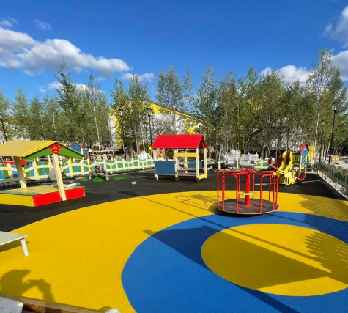
САМОЕ БЕЗОПАСНОЕ ПОКРЫТИЕ!
РЕЗИНОВАЯ ПЛИТКА и
БЕСШОВНОЕ ПОКРЫТИЕ ИЗ РЕЗИНОВОЙ КРОШКИ
ПРЕИМУЩЕСТВО ПОКРЫТИЯ: простота нанесения, долгий срок эксплуатации, несложный уход, широкий спектр использования, яркость и многообразие цветовых решений.
СВОЙСТВА ПОКРЫТИЯ: экологическая чистота, упругость и шероховатость покрытия препятствует скольжению и значительно снижает риск появления ударов, ушибов, переломов.
СФЕРА ПРИМЕНЕНИЯ ПОКРЫТИЯ:
на детских площадках,
на стадионах и других спортивных сооружениях,
на беговых и велосипедных дорожках,
во дворах и детских садах,
в загородных домах и виллах,
в гаражах и парковках,
на производствах и в складских помещениях,
на фермах и хозяйственных предприятиях.
Notes:
Устно сказать о старых вариантах покрытий дворов: земля, песок, асфальтированные дорожки и главных отличиях нового поурытия

Slide 3
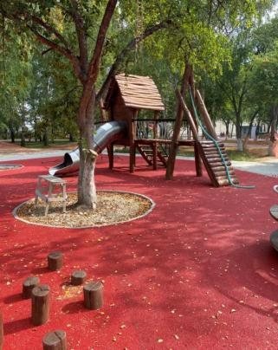
САМОЕ БЕЗОПАСНОЕ ПОКРЫТИЕ!
ПОЧЕМУ ЕЩЕ ВЫБИРАЮТ РЕЗИНОВОЕ ПОКРЫТИЕ:
ЭСТЕТИЧНОСТЬ: влагопроницаемость – отсутствуют лужи после дождя, сорняки не прорастают, при необходимости можно мыть*.
ДОЛГОВЕЧНОСТЬ: износоустойчивость и прочность, не деформируется при ударных нагрузках, при перепадах температур. не выгорает на солнце, не разрушается от воздействия ультрафиолетовых лучей. Срок службы от четырёх до десяти лет*. при использовании последних разработок - до 15 лет.
ВИЗУАЛЬНАЯ ПРИВЛЕКАТЕЛЬНОСТЬ: широкое разнообразие цветовой гаммы, воплощение любого дизайнерского решения, возможность применения около стационарных конструкция (игровые или спортивные)
*зависит от соблюдений правил укладки и выполнения рекомендаций

Slide 4
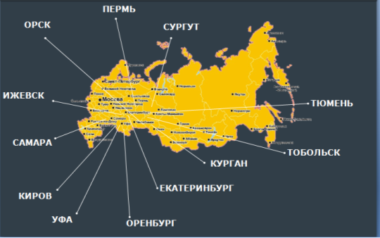
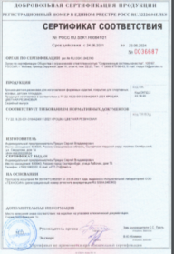
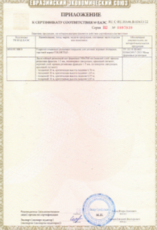
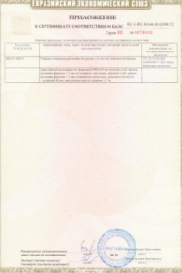
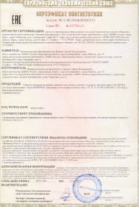
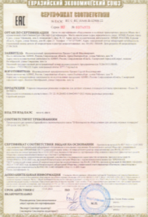
О КОМПАНИИ
ООО «КОЛОР-ТАЙЛ» - КОМПАНИЯ-ПРОИЗВОДИТЕЛЬ УДАРОПОГЛОЩАЮЩИХ РЕЗИНОВЫХ ПОКРЫТИЙ И РЕЗИНОВОЙ КРОШКИ.
БОЛЕЕ 100 РЕАЛИЗОВАННЫХ
ОБЬЕКТОВ ПО РОССИИ
СОТРУДНИЧЕСТВО С
ФГАОУ ВО « Уральский Федеральный
университет имени первого Президента России Б.Н.Ельцина»
И кафедрой органической химии
и высокомолекулярных соединений
ВСЯ ПРОДУКЦИЯ СЕРТИФИЦИРОВАНА

Slide 5
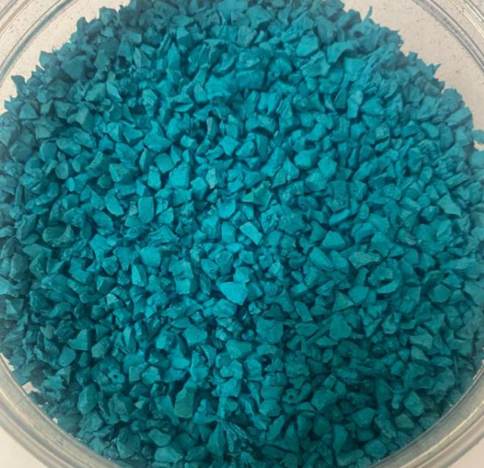
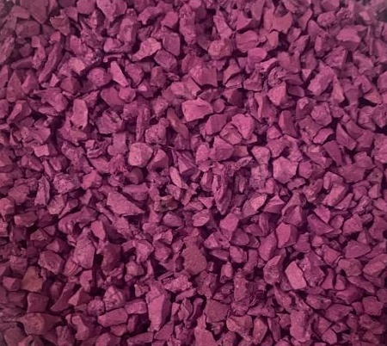
ОСНОВНЫЕ ПРЕИМУЩЕСТВА
ОДНОРОДНОСТЬ КРОШКИ - фракция 2-4мм
Все гранулы резанные, кубовидные
СТОИКОСТЬ ЦВЕТА за счет 3-х слойного покрытия смесью полиуретана с пигментной пастой, отсутствие разнотона
ГАРАНТИЯ соответствия ТР ЕАС 042-2017,
отсутствия текстильных
и металлических примесей
УСТОЙЧИВОСТЬ к ультрафиолету
в соответствии с ГОСТ 21903-76,
высокая дренажная способность, стойкость
к абразивному износу и не деформируется
под воздействием температур,
не пропускает сорняки
БЕЗОПАСНОСТЬ за счет упругости покрытия
пористая поверхность не скользит, отсутствует запах.
экологически чистая продукция.
ударопоглощающее покрытие.

Slide 6
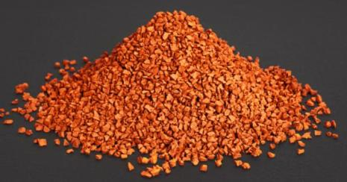
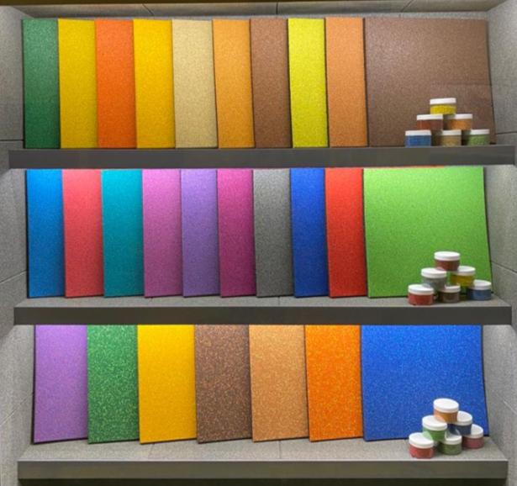
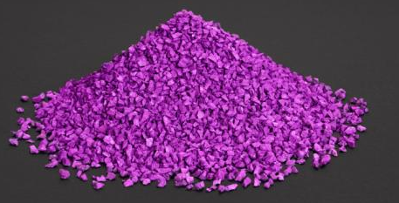
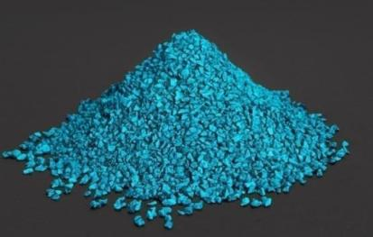
ПРОДУКЦИЯ
РЕЗИНОВАЯ ПЛИТКА
РЕЗИНОВАЯ КРОШКА
SBR крошка рубленая,
окрашенная
кубовидная форма, фракция 2-4мм
соотношение частиц
70% -3мм, 15% -2мм, 15% -4мм.
Размеры плитки: 500*500
Толщина: 10/16/20/30/40мм*
*Чем выше толщина плитки или покрытия из резиновой крошки – тем выше показатель безопасности
Плитка толщиной 40мм
со втулками для дополнительной
фиксации.

Slide 7
ЦВЕТОВОЕ РЕШЕНИЕ
СТАНДАРТНЫЕ, ПРИРОДНЫЕ ЦВЕТА И МИКСЫ
яркий и однородный цвет
– за счет ОСОБОЙ технологии
окрашивания.
Более 150 оттенков, выбор по палитре RAL. Стабильность цвета от партии к партии.

Slide 8
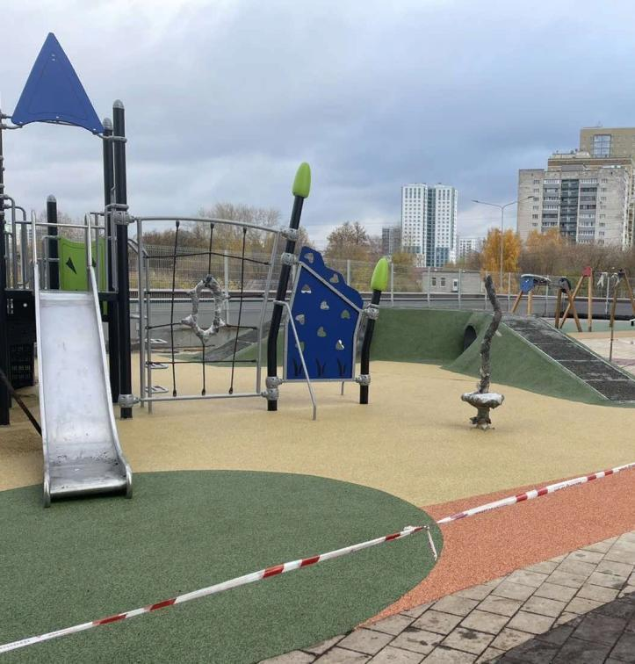
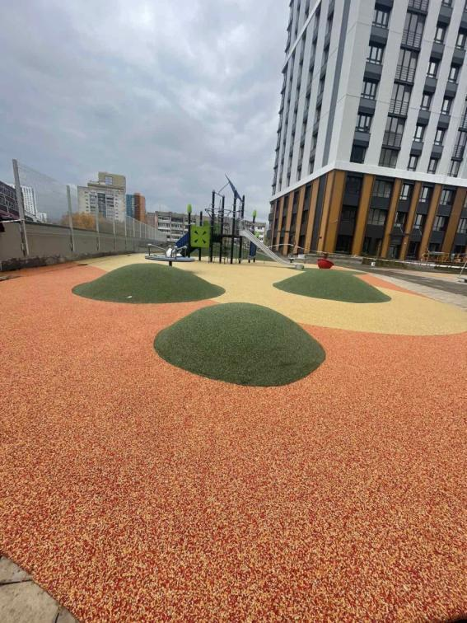
РЕАЛИЗОВАННЫЕ ОБЬЕКТЫ
ПРИДОМОВАЯ ТЕРРИТОРИЯ, г. Пермь, 2022

Slide 9
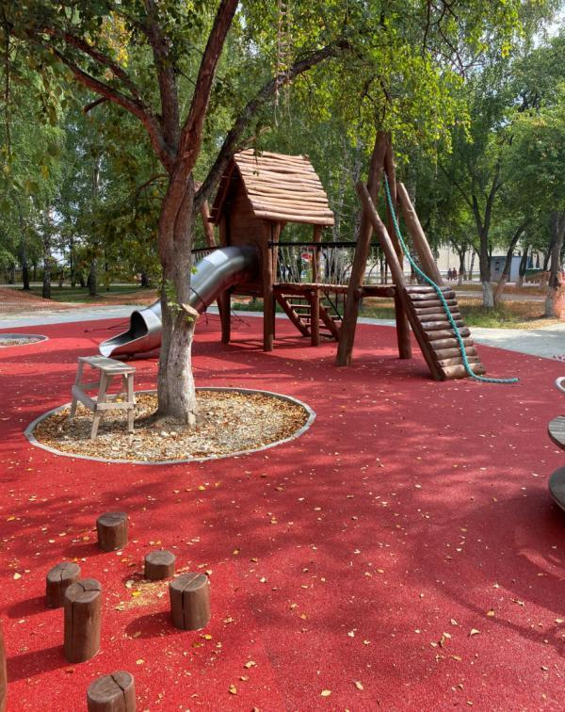
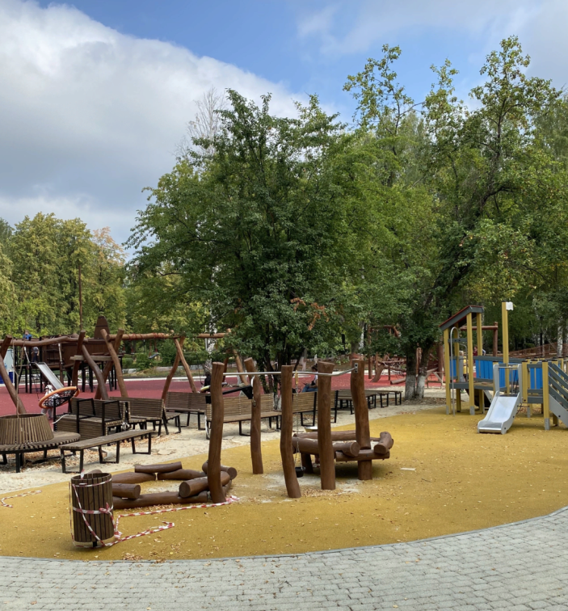
РЕАЛИЗОВАННЫЕ ОБЬЕКТЫ
ДЕТСКАЯ ПЛОЩАДКА, г. Березовский, 2022

Slide 10
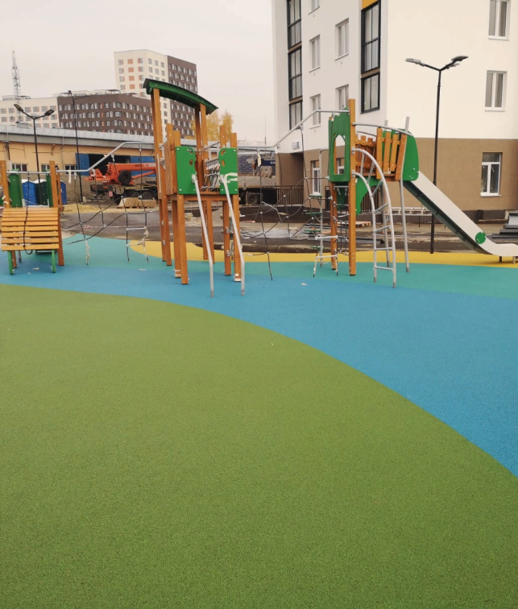
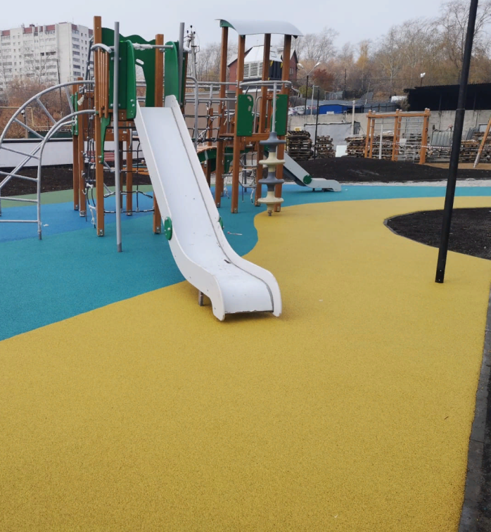
РЕАЛИЗОВАННЫЕ ОБЬЕКТЫ
ПРИДОМОВАЯ ТЕРРИТОРИЯ - ДЕТСКАЯ ПЛОЩАДКА, г. Екатеринбург, 2022

Slide 11
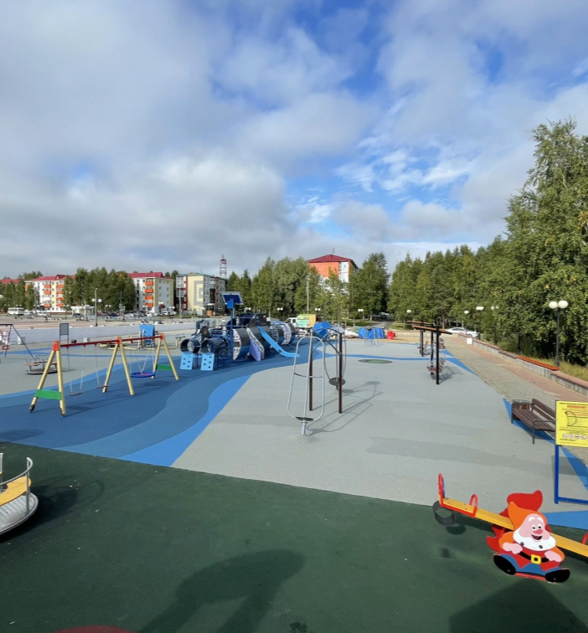
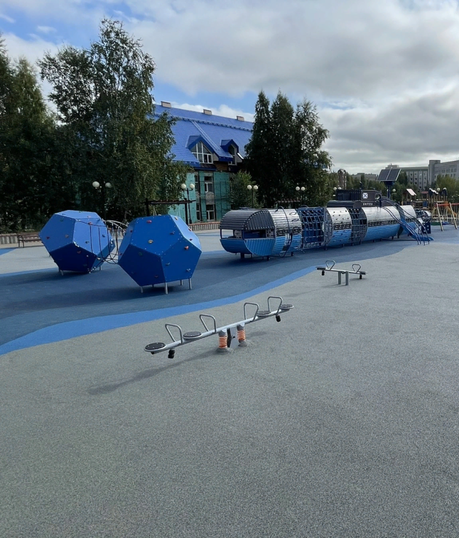
РЕАЛИЗОВАННЫЕ ОБЬЕКТЫ
ГОРОДСКАЯ ДЕТСКАЯ ПЛОЩАДКА, г. Сургут, 2022

Slide 12
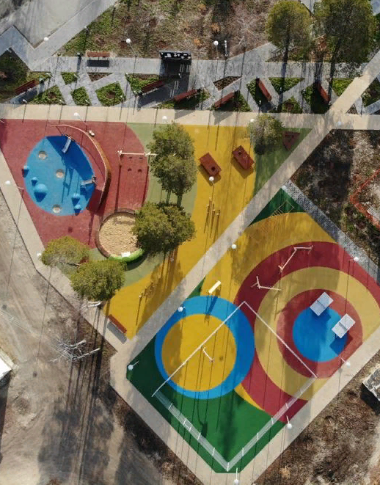
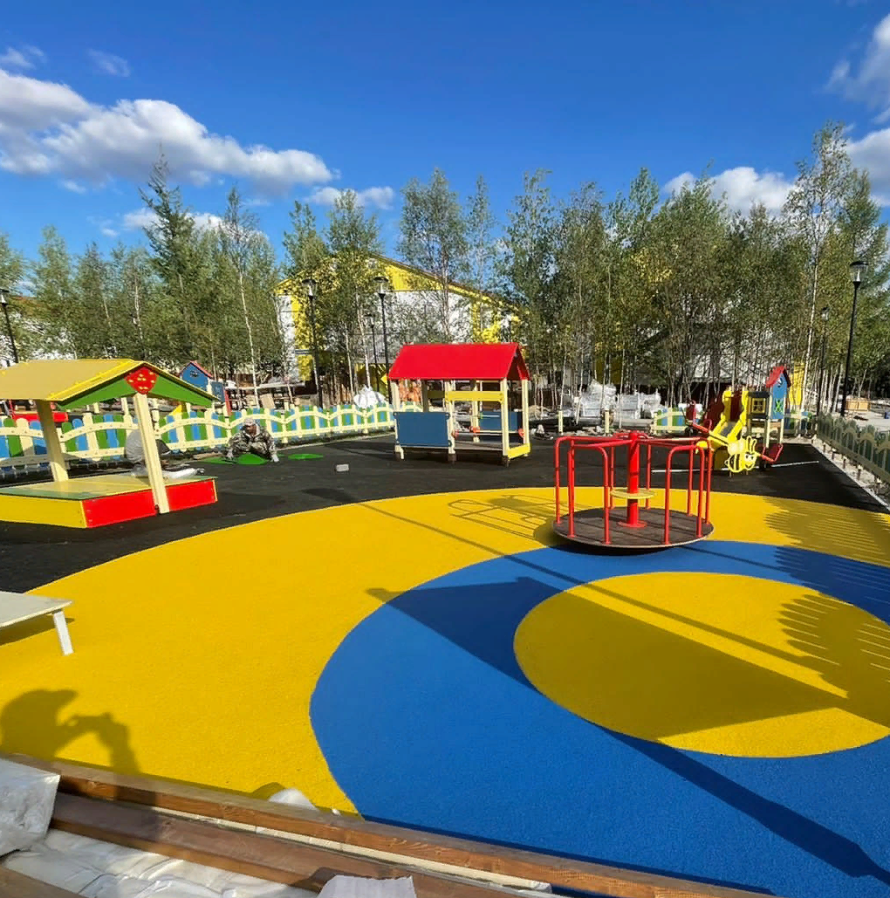
РЕАЛИЗОВАННЫЕ ОБЬЕКТЫ
ПРИДОМОВАЯ ТЕРРИТОРИЯ, ХМАО, 2022

Slide 13
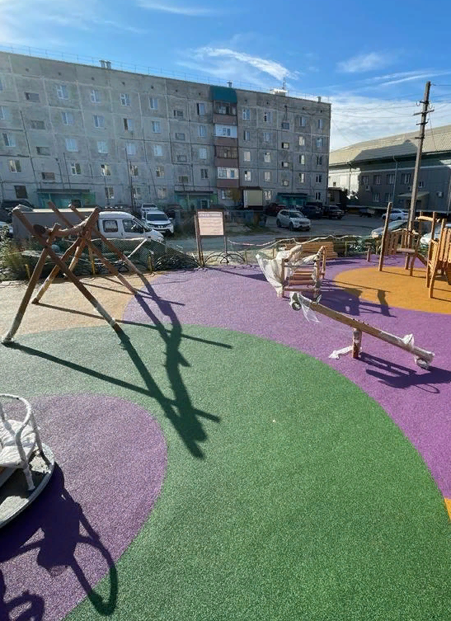
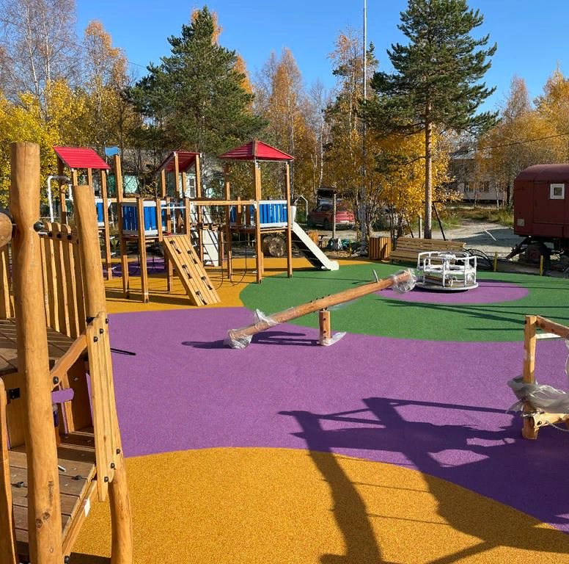
РЕАЛИЗОВАННЫЕ ОБЬЕКТЫ
ПРИДОМОВАЯ ТЕРРИТОРИЯ – ДЕТСКАЯ ПЛОЩАДКА, ЯНАО, 2022

Slide 14
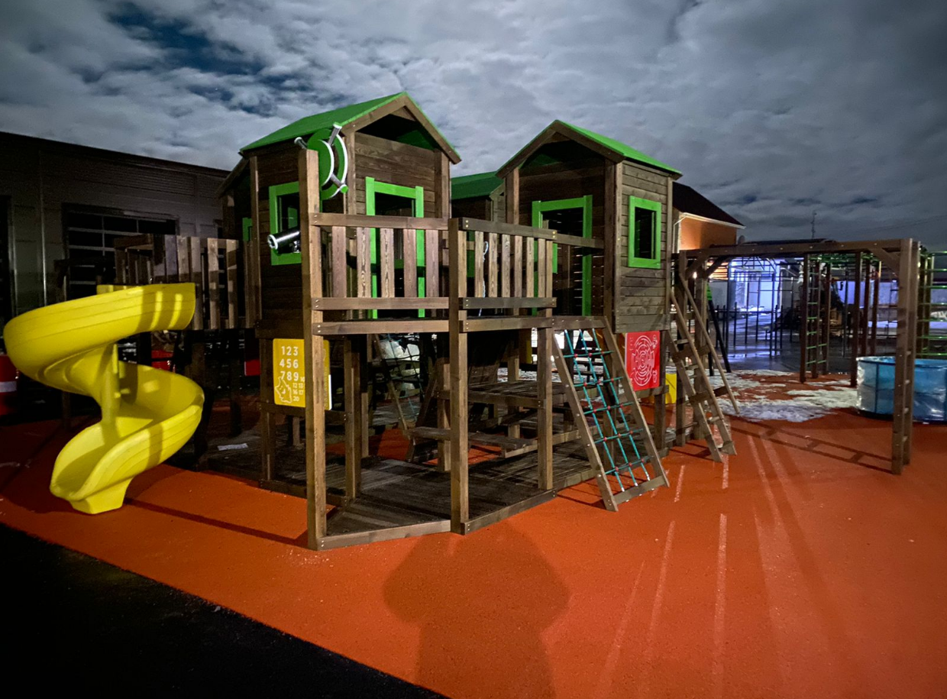
РЕАЛИЗОВАННЫЕ ОБЬЕКТЫ
ДЕТСКАЯ ПЛОЩАДКА, ПРИДОМОВАЯ ЧАСТНАЯ ТЕРРИТОРИЯ,
г. Каменск Уральский, 2022

Slide 15
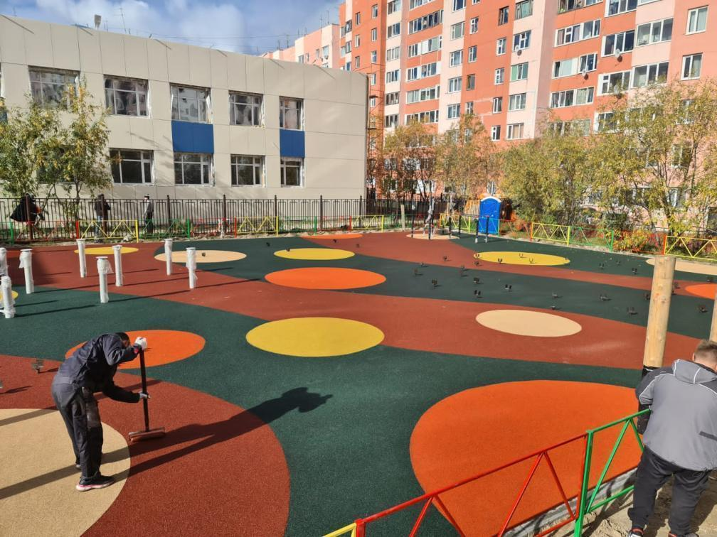
РЕАЛИЗОВАННЫЕ ОБЬЕКТЫ
СПОРТИВНАЯ ПЛОЩАДКА, г. Тюмень, 2022

Slide 16
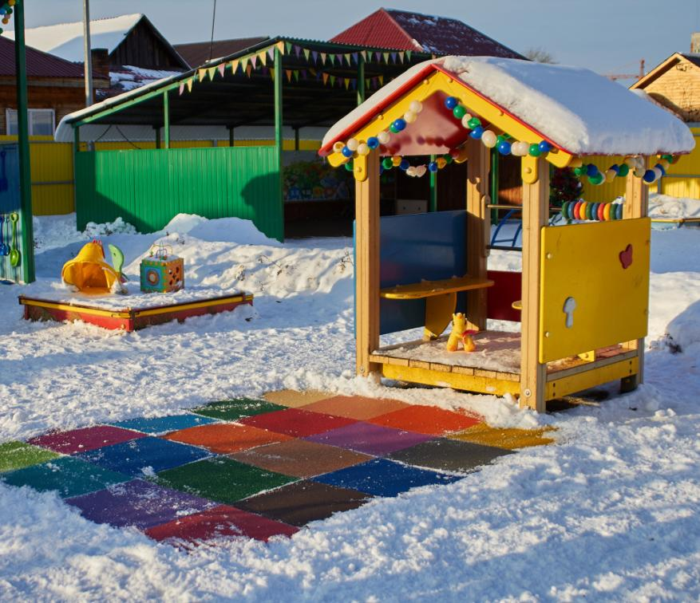
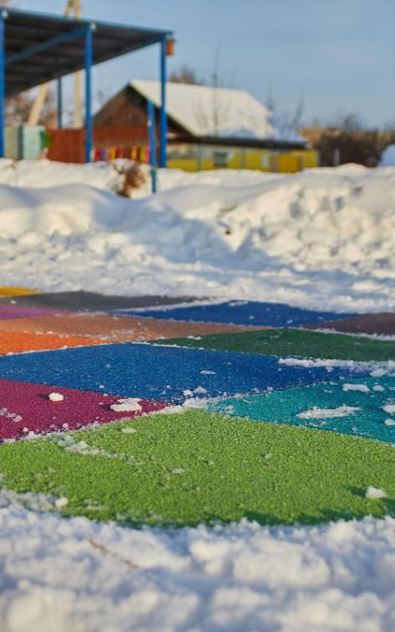
РЕАЛИЗОВАННЫЕ ОБЬЕКТЫ
ПЛОЩАДКА ДЕТСКОГО САДА, г. Екатеринбург, 2022

Slide 17
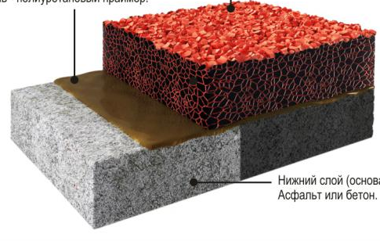
ТРЕБОВАНИЯ К УКЛАДКЕ!
- Основанием для укладки: бетон, асфальт, асфальтобетон, металлические поверхности, дерево, ФСФ фанера, ЦСП, шлакобетон, строительная керамика.
Поверхность основания должна быть ровной, сухой, прочной, чистой.
При необходимости – обработка крупнозернистой наждачной бумагой, шлифовальным камнем, пескоструйным или дробеструйным способом.
- Металлические части, соприкасающиеся с укладываемым резиновым покрытием - зачищены от ржавчины и огрунтованы дважды.
Недопустимо нанесение покрытия на влажную поверхность. Укладка покрытия не производится во время природных осадков, при наличии влаги и луж на поверхности основания.
Для укладки резинового покрытия
требуется температура воздуха
не менее +10С;

Slide 18
ОСНОВНЫЕ ЭТАПЫ УКЛАДКИ:
1 этап - Грунтовка основания смесью полиуретанового клея и скипидара 1:1. Расход 250-300 г на м2.
2 этап - Разметка зоны укладки.
3 этап - Изготовление смеси из резиновой крошки, полиуретанового клея и пигмента. Для создания 1 квадратного метра бесшовного покрытия высотой 10мм необходимо:
Резиновая окрашенная цветная крошка ТМ COLORTILE фр. 2-4 - 7кг.
Полиуретановый клей однокомпонентный - 1,9кг. (1,7кг на покрытие и 0,2 на грунтовку или прайм). Скипидар 250мл на изготовление прайма.
4 этап – Нанесение, утрамбовка и разравнивание полученного покрытия. Для дальнейшего высыхания обычно требуется времени не более 24 часов.
На каждом этапе важно соблюдать технологии изготовления, нанесения материала и точность пропорций.

Slide 19
БЛАГОДАРИМ ЗА ВНИМАНИЕ
Коммерческий директор
Игорь Владимирович Морозов
Тел: +7 922 106-22-22
komdir.colortile@mail.ru

